Slide 1
GENETIKA
Mgr. Ivana Sokolská

Slide 2
GENETICKÉ POJMY
Monohybrid − jedinec, ktorého rodičia sa odlišujú v 1 znaku
Dihybrid − jedinec, ktorého rodičia sa odlišujú v 2 znakoch
Znak − vlastnosť organizmu, ktorá vzniká ako vonkajší prejav génu
Kvalitatívny − znak podmienený génom veľkého účinku bez prechodných alternatív (napr. červená alebo biela farba)
Kvantitatívny − znak podmienený génom malého účinku; vzniká viacero fenotypových tried (napr. hmotnosť tela novorodencov)

Slide 3
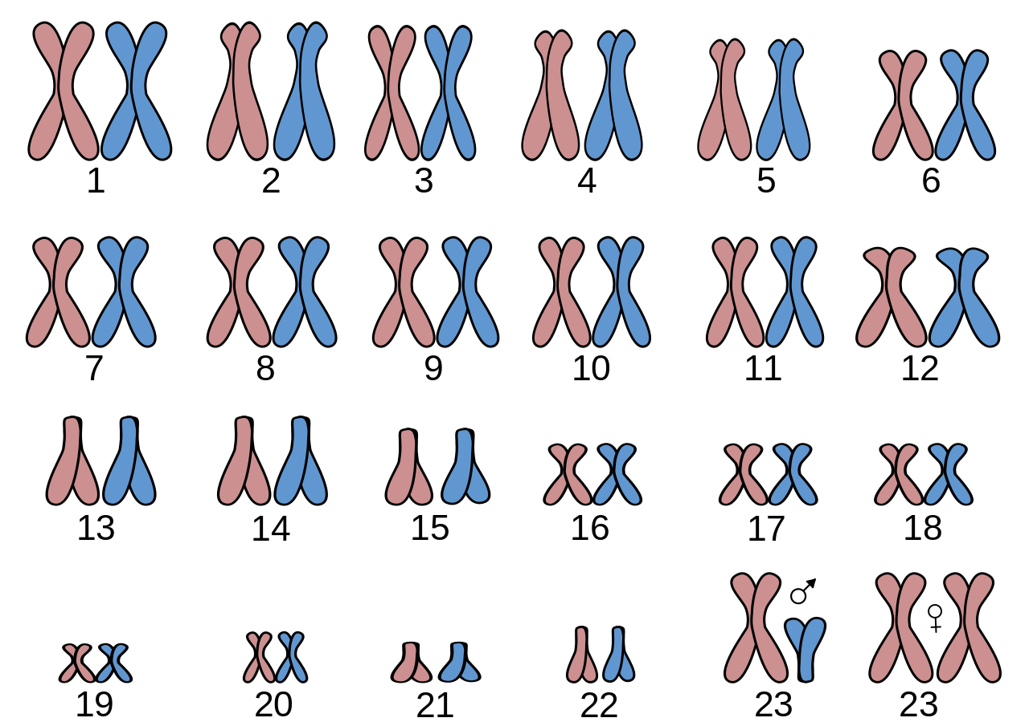

Slide 4
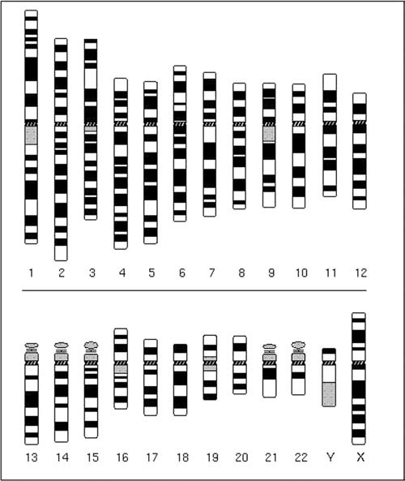
GENETICKÉ POJMY
Karyotyp − súbor všetkých chromozómov organizmu, ktoré sú zoradené podľa veľkosti a tvaru
Idiogram − schematické zobrazenie karyotypu určitého organizmu

Slide 5
GENETICKÉ POJMY
Haploid − organizmus s polovičným počtom chromozómov (haploidná sada n)
Diploid − organizmus s dvoma súbormi chromozómov v telových bunkách (diploidná sada 2n)
Homologické chromozómy − pár chromozómov, ktoré majú rovnaký tvar, veľkosť, štruktúru aj funkciu (1 od otca, 2. od matky)
Nehomologické chromozómy − chromozómy z rozličných párov
Sesterské chromatídy − identické chromatídy jedného chromozómu spojené v centromére
Nesesterské chromatídy − chromatídy rôznych chromozómov

Slide 6
AB0 SYSTÉM

Slide 7
Typy krvných skupín
A
AB
B
0
...
...
...
...

Slide 8
• Someone Famous
“This is a quote, words full of wisdom that someone important said and can make the reader get inspired.”

Slide 9
Thanks!
Do you have any questions?
youremail@freepik.com
+91 620 421 838
yourcompany.com
Please keep this slide for attribution

Slide 10
Introduction •
You can give here a brief description of the topic you want to talk about. For example, you can say that it’s the smallest planet in the entire Solar System

Slide 11
• Conclusions
01
02
Signs
Symptoms
Despite being red, Mars is actually a cold place
Jupiter is a gas giant and the biggest planet

Slide 12
• Alternative resources
Here’s an assortment of alternative resources whose style fits that of this template
Researcher conversing laboratory
Doctor looking blood sample

